Slide 1
第11章 安卓平台Python编程 董付国 微信公众号：Python小屋

Slide 2
11.1 QPython简介
SL4A是Scripting Layer for Android 的缩写，与Android Scripting Environment（ASE）含义相同。SL4A将脚本语言引入Android平台，允许用户直接在Android设备上编写和运行脚本程序，目前支持Python、Perl、JavaScript、Tcl等多种脚本语言。

Slide 3
11.1 QPython简介
QPython扩展了SL4A框架，可以访问网络、蓝牙、GPS等安卓特性，并且支持Bottle和django作为WEB开发框架。QPython主要有两个版本，其中QPython支持Python 2.7.2，而QPython3支持Python 3.2.2，并且设计更加开放和灵活。在QPython中调用安卓的SL4A接口，需要导入androidhelper库。

Slide 4
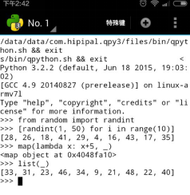
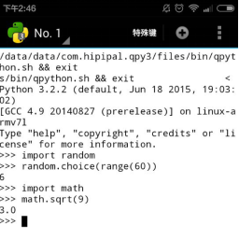
11.1 QPython简介

Slide 5
11.1 QPython简介
在QPython或QPython3主界面中选择“程序”或“编辑器”，可以创建和运行Python程序，QPython和QPython3都是用QEdit作为Python程序编辑器，支持语法高亮显示。QPython和QPython3默认开发模式是console，即控制台应用程序，如果开发图形用户界面则需要在开头部分加上一行“#qpy:kivy”，如果开发Web App则需要在程序开头部分加上“#qpy:webapp:(App标题)”和“#qpy:(Web 服务地址:端口号)/(Web 服务路径) ”。

Slide 6
11.1 QPython简介
在QPython和QPython3中可以使用pip工具来管理Python扩展库，Pip支持的命令主要有：
bundle，创建包含多个包的pybundles；
freeze，显示所有已安装的包；
help，显示可用命令；
install，安装包；
search，搜索PyPi；
uninstall，卸载包；
unzip，解压缩单个包；
zip，压缩单个包。

Slide 7
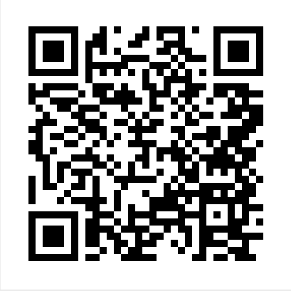
11.1 QPython简介
更多关于QPython3的介绍以及关于PyDroid3的介绍请参考微信公众号“Python小屋”的文章：
https://mp.weixin.qq.com/s/z9j24_1tTROdOBBsm0VtTQ

Slide 8
11.2 安卓应用开发案例
例11-1 在屏幕上显示字符串。
import android
d = android.Android()
d.makeToast('Hello, Python in Android')

Slide 9
11.2 安卓应用开发案例
例11-2 获取用户输入并在屏幕上显示字符串。
import androidhelper
droid = androidhelper.Android()
line = droid.dialogGetInput()
s = 'Hello %s' % line.result
droid.makeToast(s)

Slide 10
11.2 安卓应用开发案例
例11-3 扫描并显示条形码。
import android
d = android.Android()
code = d.scanBarcode()
d.makeToast(code[1]['extras']['SCAN_RESULT'])

Slide 11
11.2 安卓应用开发案例
例11-4 打开手机摄像头并保存照片。
import sl4a
import os
droid = sl4a.Android()
# 获取已拍照片数量
t = [x for x in os.listdir('/sdcard') if x.startswith('pic') and x.endswith('.jpg')]
n = len(t)+1
# 打开摄像头并保存拍到的照片
droid.cameraInteractiveCapturePicture('/sdcard/pic'+str(n)+'.jpg')

Slide 12
11.2 安卓应用开发案例
例11-5 获取GPS和罗盘信息。
import android
import time
from math import radians
droid = android.Android()
droid.startSensingTimed(1, 250)
droid.startLocating()
while 1:
gpsdata = droid.readLocation().result
s6data = droid.sensorsReadOrientation().result
if len(gpsdata)>0:
print(gpsdata['gps']['bearing']) # 取得Gps导向(bearing)(角度)
if len(s6data)>0:
print(s6data[0]) # 取得罗盘方位角(azimuth)(弧度)
time.sleep(0.5)
droid.stopLocating()
droid.stopSensing()

Slide 13
11.2 安卓应用开发案例
例11-6 编写Web App。
#qpy:3
#qpy:webapp:Hello Qpython
#qpy://localhost:8080/hello
from bottle import route, run
@route('/hello')
def hello():
return "Hello World!"
run(host='localhost', port=8080)

Slide 14
11.2 安卓应用开发案例
例11-7 使用kivy包生成按钮。
#-*-coding:utf8;-*-
#qpy:2
#qpy:kivy
from kivy.app import App
from kivy.lang import Builder
kv = '''
FloatLayout:
Button:
text: 'hello world'
size_hint: None, None
pos_hint: {'center_x': .5, 'center_y': .5}
canvas.before:
PushMatrix
Rotate:
angle: 45
origin: self.center
canvas.after:
PopMatrix
'''

Slide 15
11.2 安卓应用开发案例
class RotationApp(App):
def build(self):
return Builder.load_string(kv)
RotationApp().run()

Slide 16
11.2 安卓应用开发案例
例11-8 使用kivy包绘制可改变大小的椭圆。
code\例11-8.py

Slide 17
11.2 安卓应用开发案例
例11-9 生成二维码。
Python扩展库qrcode提供了生成二维码的功能，可以使用pip工具进行安装，生成的二维码可使用手机微信进行扫描并识别其中的信息。
import qrcode
qr = qrcode.QRCode(version=10, box_size=10, border=4,
error_correction=qrcode.constants.ERROR_CORRECT_L)
qr.add_data(r'https://mp.weixin.qq.com/s/u9FeqoBaA3Mr0fPCUMbpqA')
qr.make(fit=True)
img = qr.make_image()
img.save('D:\\Python_dfg.png')

